Slide 1
স্বাগতম

Slide 2
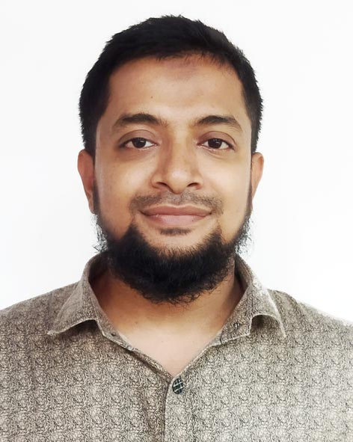
শিক্ষক পরিচিতি
মোহাম্মদ রুহুল আমীন স্বপন
সহকারী শিক্ষক ঘাগটিয়া সরকারি প্রাথমিক বিদ্যালয়
তাহিরপুর,সুনামগঞ্জ।

Slide 3
চলো গান শুনি

Slide 4
পাঠ পরিচিতি
শ্রেণি - প্রথম
বিষয় - বাংলা
পাঠ - ২০, বর্ণ শিখি
পাঠ্যাংশ - প বর্ণ পড়া ও লেখা সময় - ৪০ মিনিট (প্রতি পিরিয়ড)
তারিখ -
(মোট পিরিয়ড সংখ্যা – 07)

Slide 5
শিখনফল
শোনা- ১.১.3 - বাক্য ও শব্দে ব্যবহৃত বাংলা বর্ণমালার ধবনি মনোযোগ সহকারে শুনবে ও মনে রাখবে ।
বলা- ১.১.১ - বাক্য ও শব্দে ব্যবহৃত বাংলা বর্ণমালার ধবনি স্পষ্ট ও শুদ্ধভাবে বলতে পারবে ।

Slide 6
পাতা নড়ে

Slide 7
ফল পড়ে

Slide 8
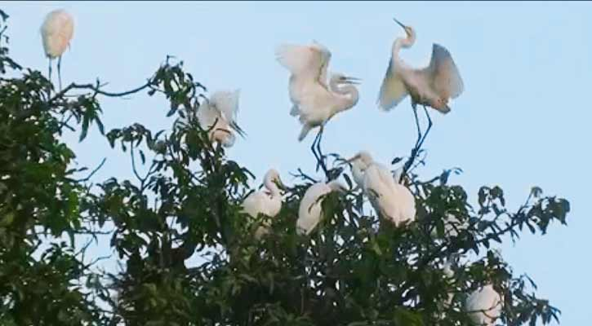
বক গাছে

Slide 9
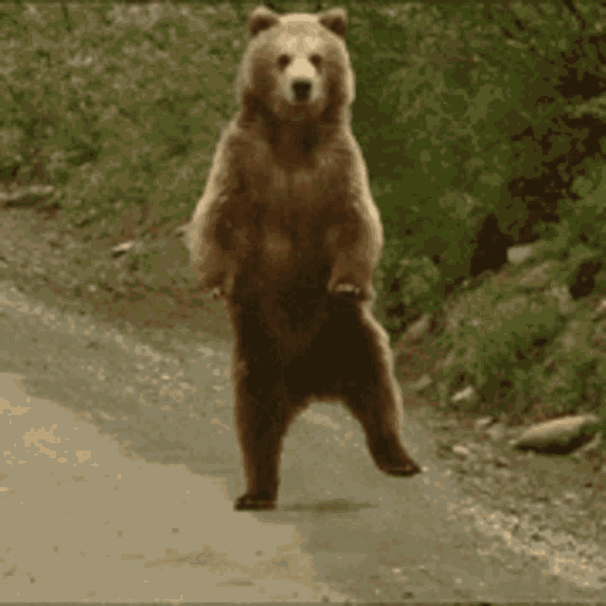
ভালুক নাচে

Slide 10
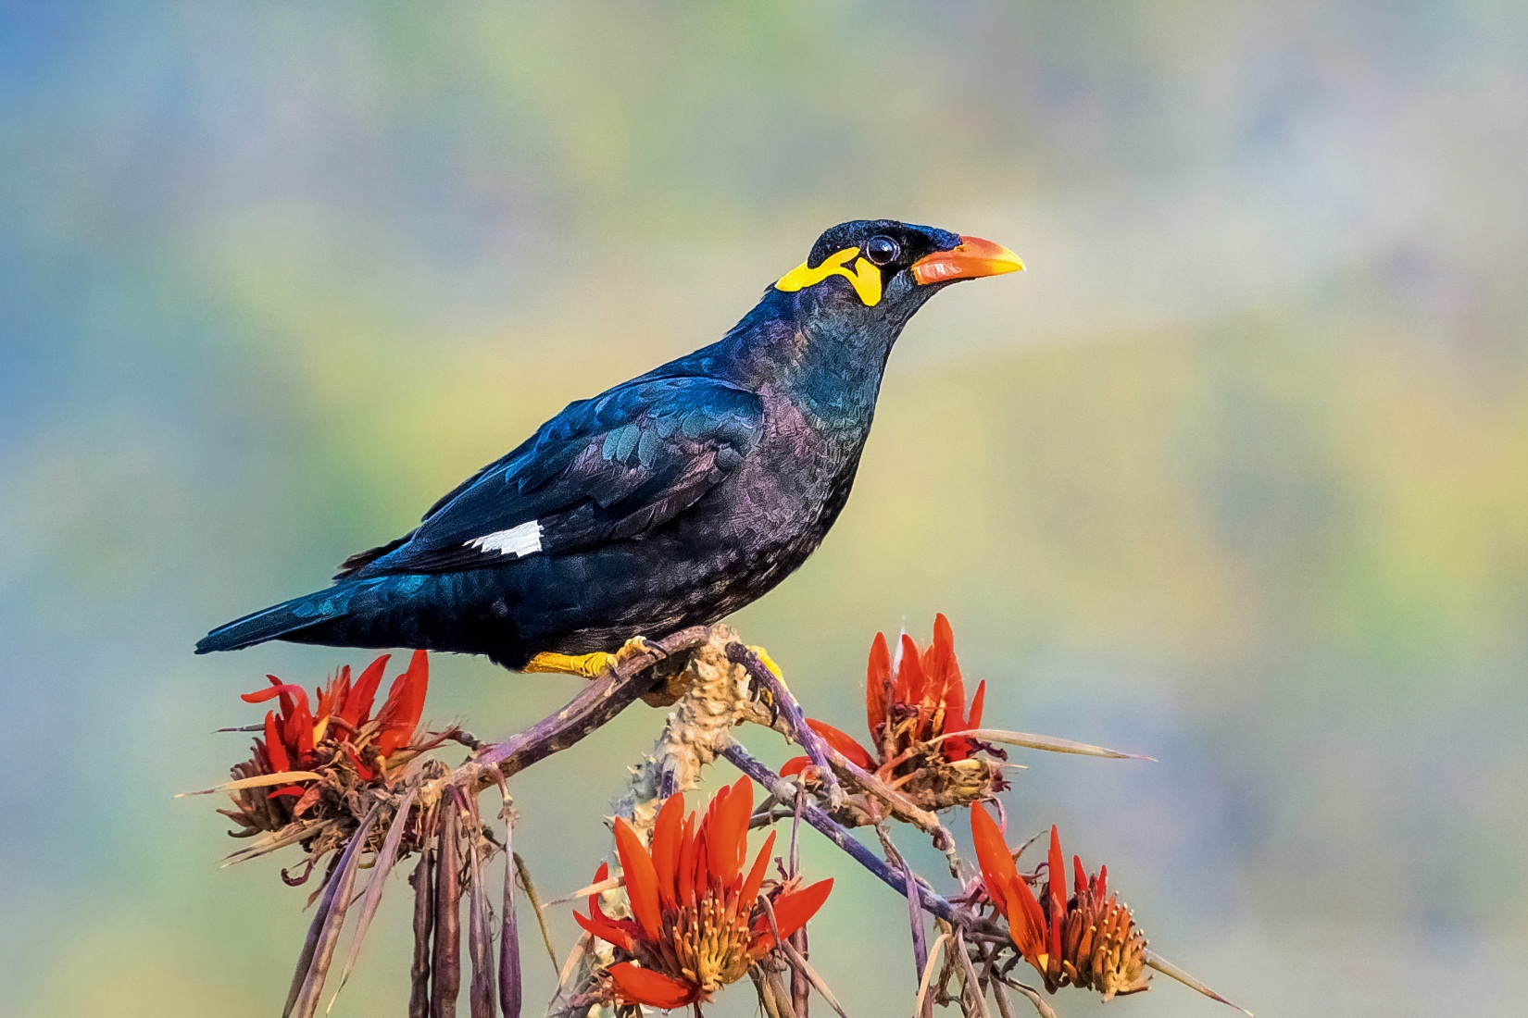
মগ ডালে ময়না দোলে

Slide 11
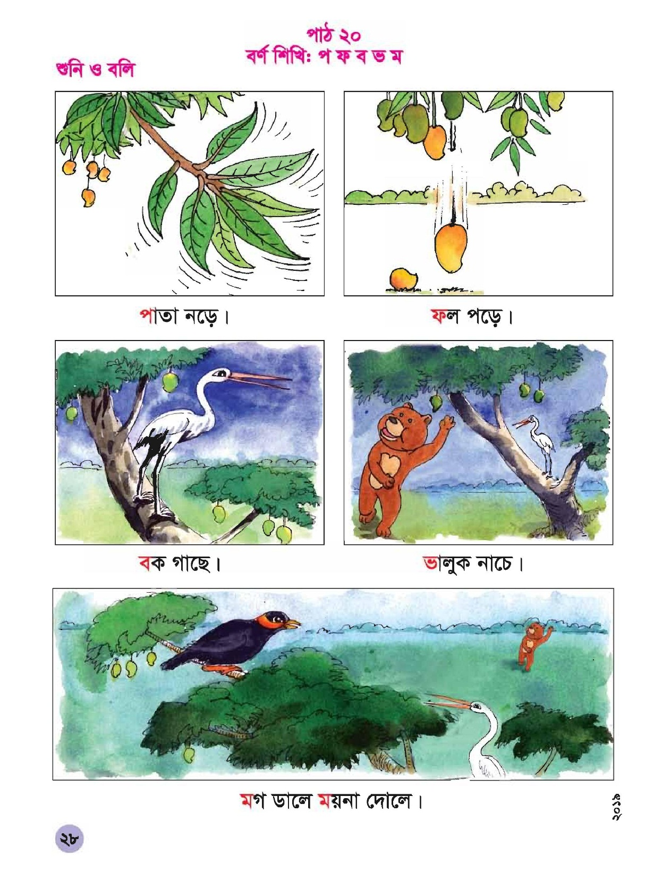

Slide 12
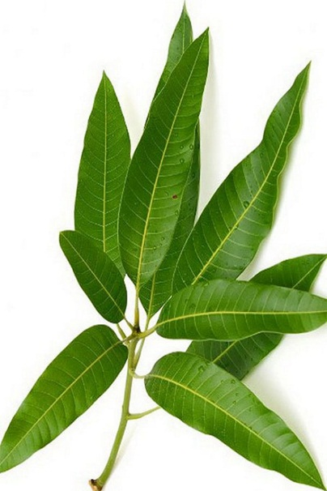
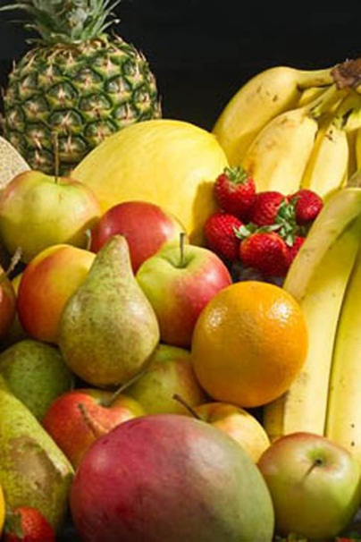
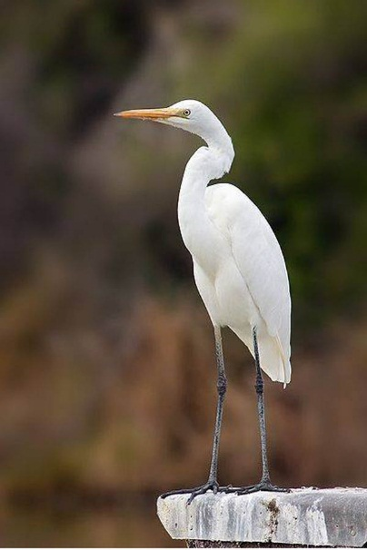
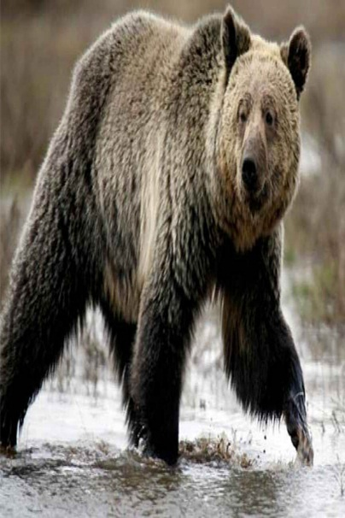
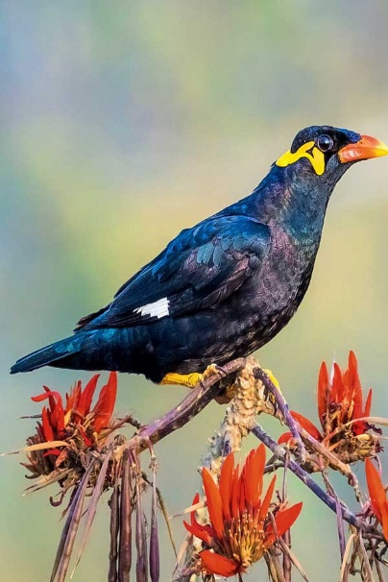
প
ফ
ব
ভ
ম
পাতা
ফল
বক
ভালুক
ময়না

Slide 13
আজ আমরা শিখবো
প

Slide 14
প
পাতা নড়ে
পাতা

Slide 15
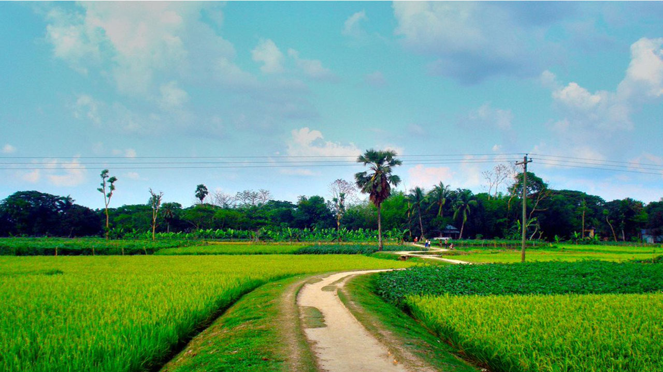
পথ

Slide 16
পাথর

Slide 17
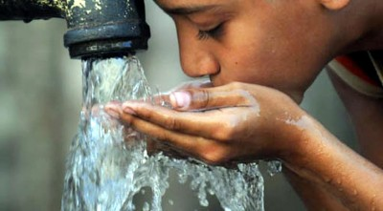
পানি

Slide 18
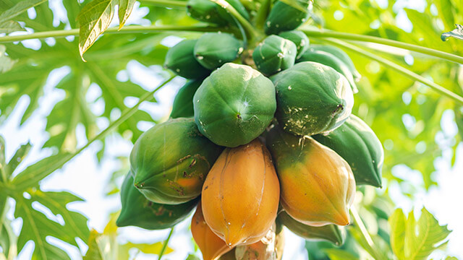
পেঁপে

Slide 19
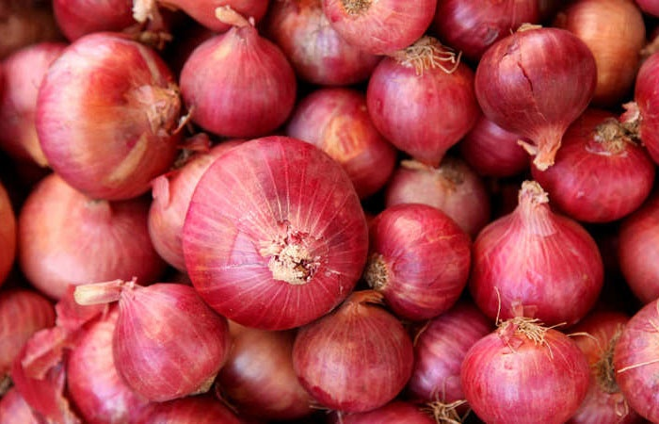
পেঁয়াজ

Slide 20
এসো লিখি

Slide 21
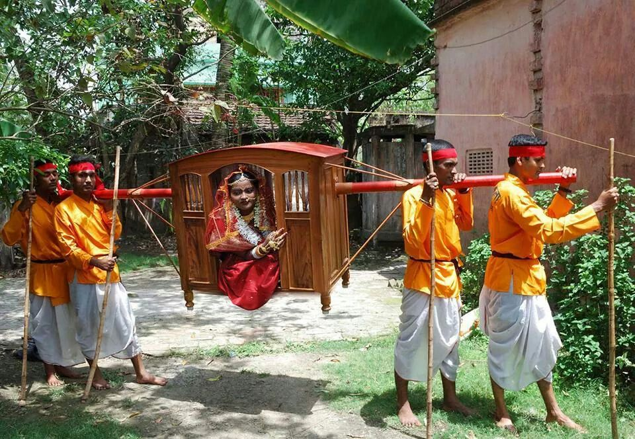
মূল্যায়ন
পালকি

Slide 22
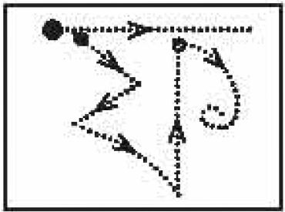

Slide 23
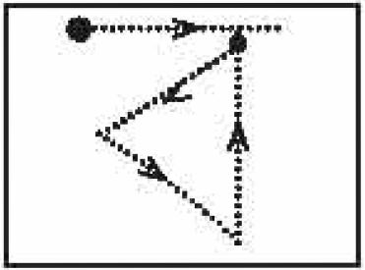

Slide 24
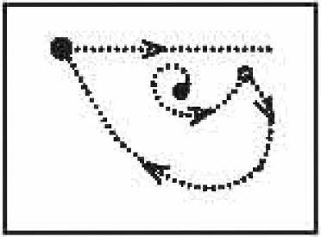

Slide 25
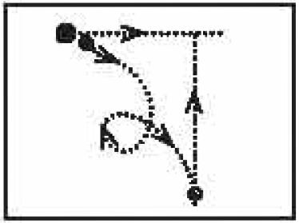

Slide 26
দলীয় কাজ
দলঃ প
দলঃ ফ
দলঃ ব
প দিয়ে 1টি শব্দ বল
ফ দিয়ে 1টি শব্দ বল
ব দিয়ে 1টি শব্দ বল
দলঃ ভ
দলঃ ম
ভ দিয়ে 1টি শব্দ বল
ম দিয়ে 1টি শব্দ বল

Slide 27
বাড়ির কাজ
প ফ ব ভ ম ২ টি করে শব্দ লিখে আনবে

Slide 28
সবাই ভালো থেকো
ধন্যবাদ

